Slide 1
ОГБУЗ ИОПНД
Центр медико-социальной реабилитации
Лечение алкогольной и наркотической зависимостей

Slide 2
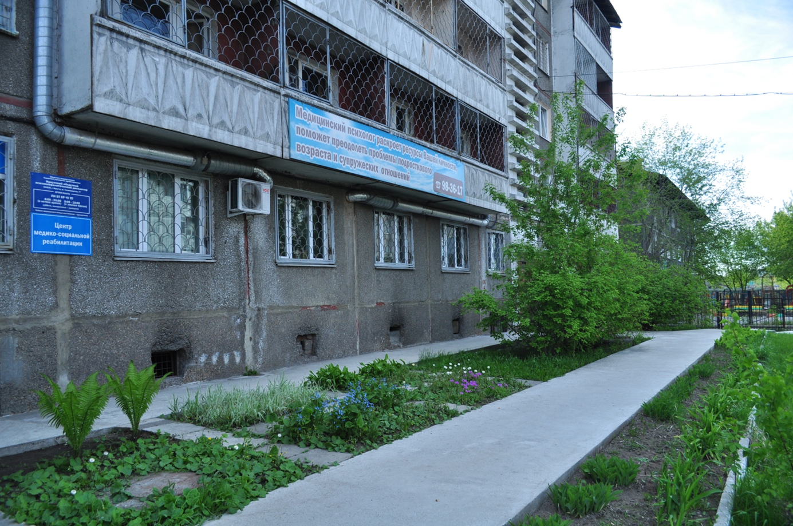
Возможность прохождения стационарного (в клинике) и амбулаторного лечения.

Slide 3
В центре предусмотрены:
2-4 местные палаты для пациентов
кабинеты для индивидуальной и групповой психотерапии
тренажерный зал.
В центре работают медицинский психолог,
врач-психотерапевт, специалисты
по социальной работе.
Пациенты, поступающие в центр медицинской реабилитации, проходят 4 этапа лечебного, психотерапевтического и реабилитационного процесса.

Slide 4
Для работы с пациентами используются следующие методы:
1. Индивидуальное и групповое психологическое консультирование.
2. Программа 12 Шагов и принципы терапевтического сообщества.
3. Социальная поэтапная поддержка (Case Management).
4. Эмотивно-рациональная методика.
5. Релаксационная техника и аутогенная тренировка как антистрессовая методика.
6. Элементы системной семейной терапии.
7. Элементы гештальт-психотерапии.
Все указанные методы хорошо апробированы в терапевтической практике и не имеют противопоказаний для применения у пациентов с психическими и поведенческими расстройствами, вызванными употреблением психоактивных веществ.

Slide 5
Для каждого пациента разрабатывается индивидуальная программа лечения. Пациент проходит лечение под контролем опытных врачей и психологов.

Slide 6
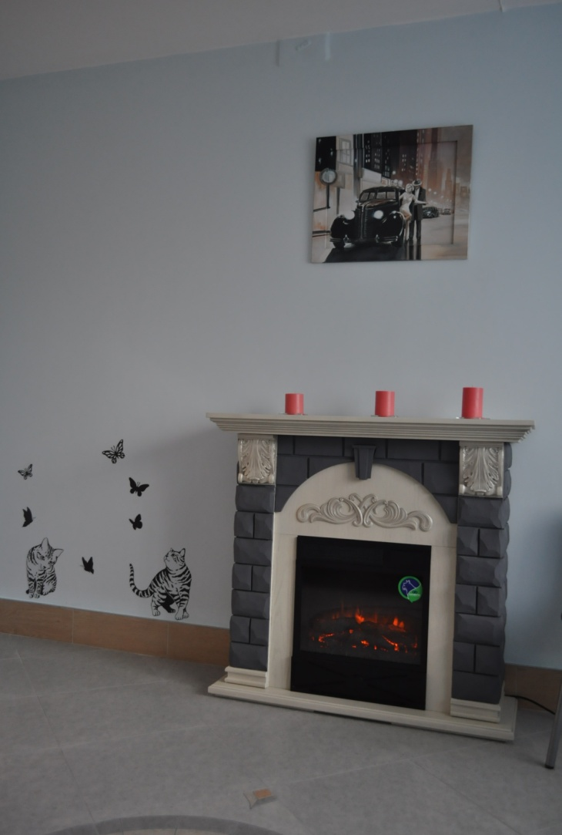
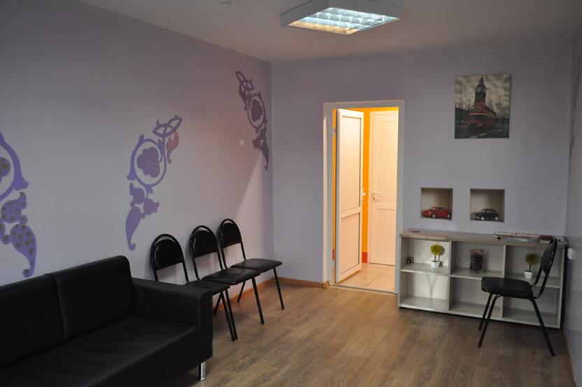
На всех этапах реабилитации оказывается квалифицированная медицинская помощь, психотерапия, психологическая коррекция, семейная терапия, социальное сопровождение

Slide 7
В ходе прохождения медицинской реабилитации пациент посещает:
- базовые лекции по концепции болезни и выздоровления;
- групповые сессии;
ведет дневник «Путеводитель познания себя».
Образовательная программа помимо информационных занятий по концепции болезни и выздоровления и антистрессовой программы также включает работу по следующим направлениям:
- семейное образование;
- философия духовности;
- профилактика инфекционных заболеваний (гепатит, ВИЧ и т. д.).

Slide 8
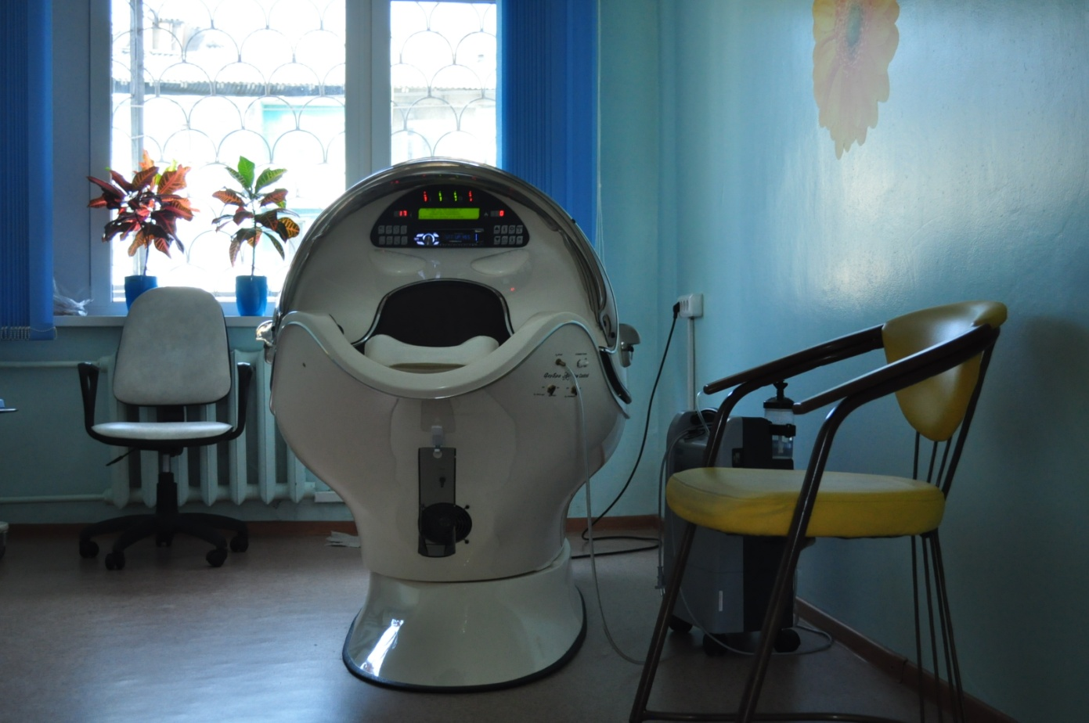
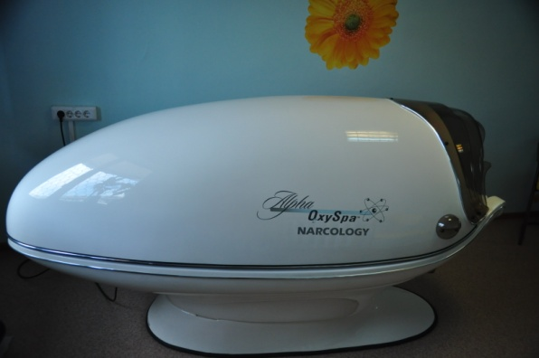
OXY-SPA капсула Благодаря использованию методики оксигипертермии проводится лечение психопаталогических расстройств (депрессий, астенических состояний, нарушений сна) как следствий длительного употребления ПАВ

Slide 9
В центре оборудован гипнотарий для проведения групповых и индивидуальных психотерапевтических сессий

Slide 10
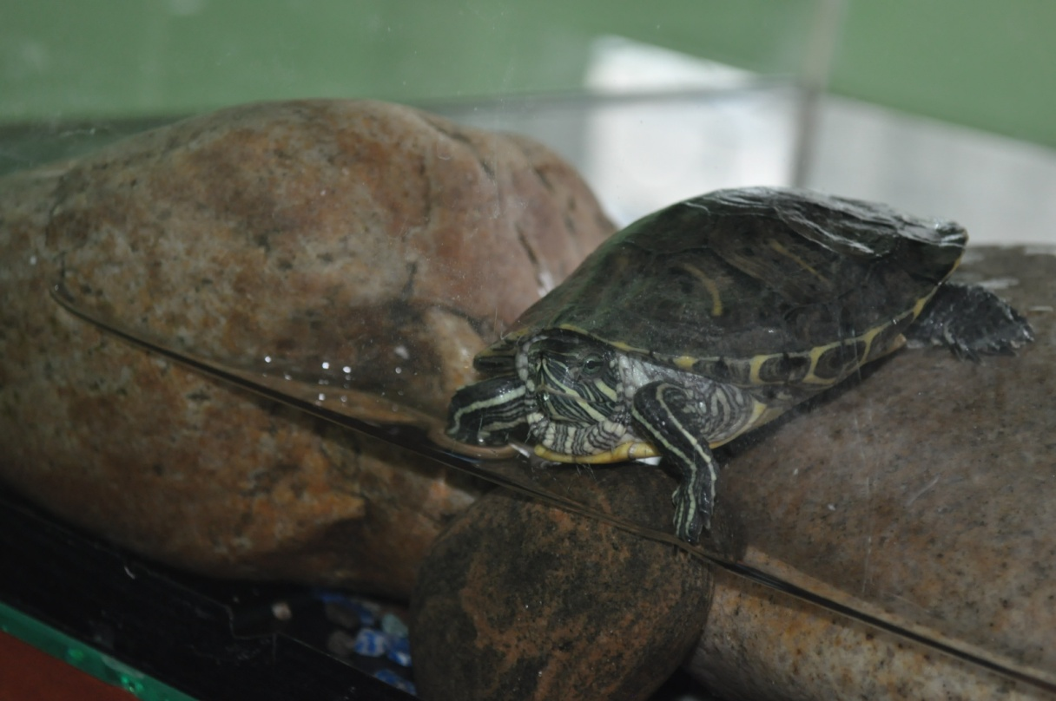
Общение с животными как лекарство

Slide 11
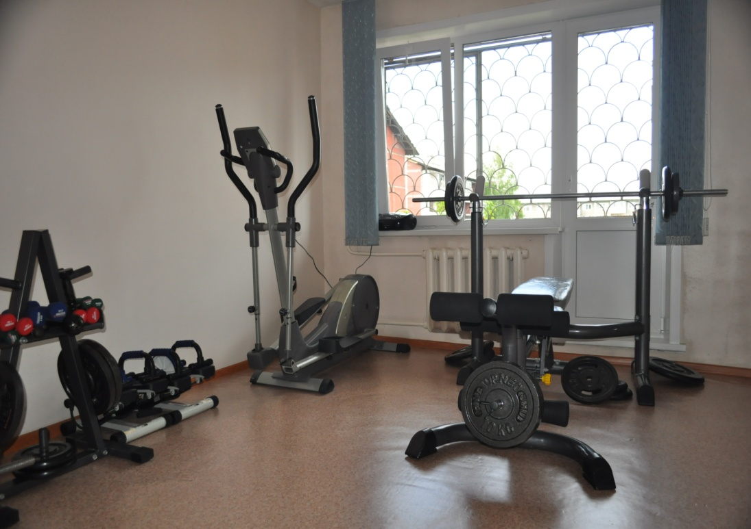
Спорт – обязательная составляющая здорового образа жизни

Slide 12
Терапия творчеством
Терапия через танец, социальный театр и
арт-терапию

Slide 13
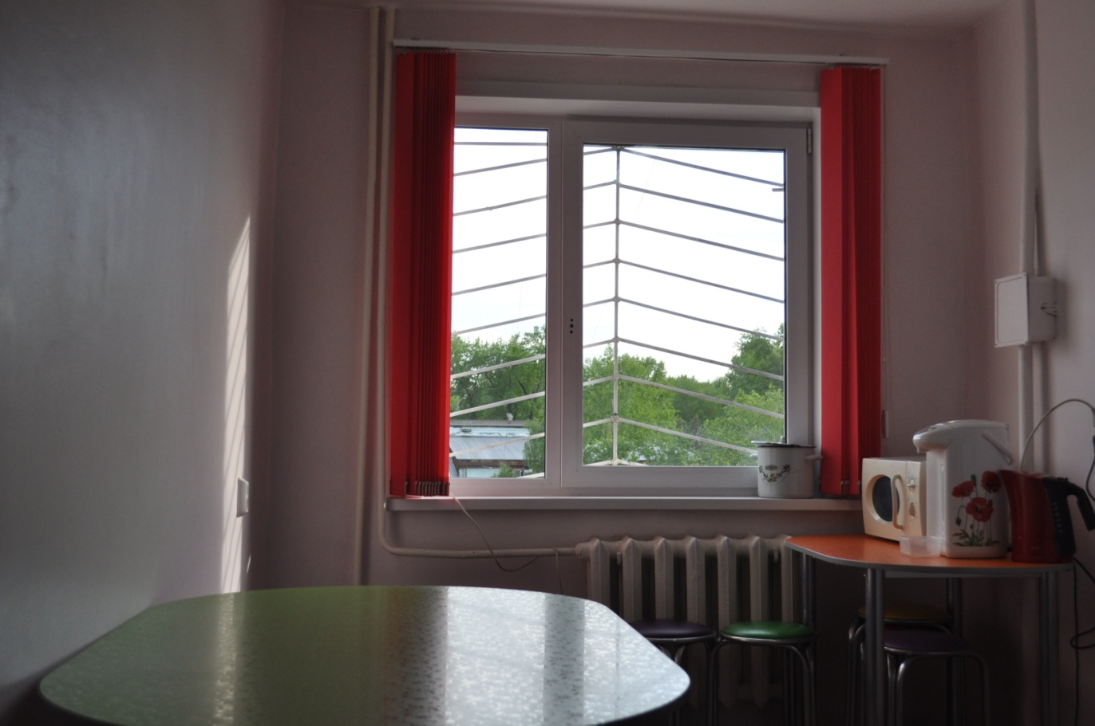
Психотерапевтическая атмосфера

Slide 14
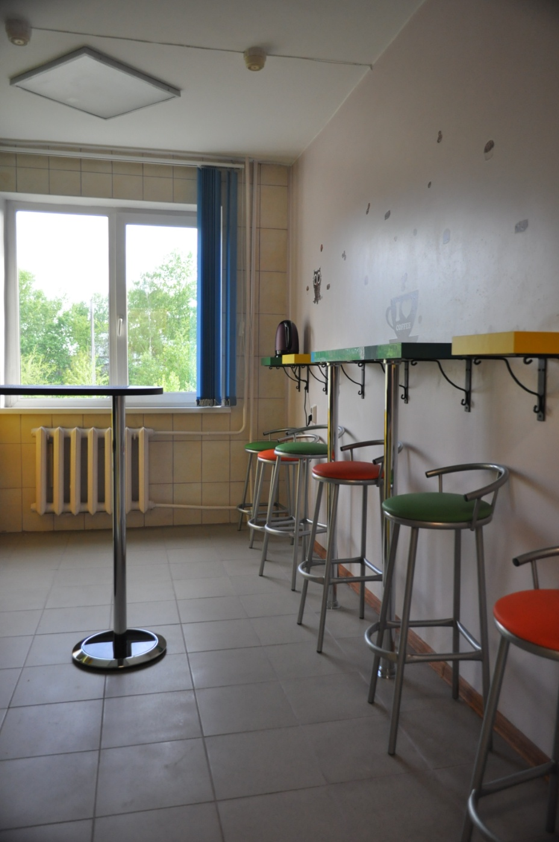
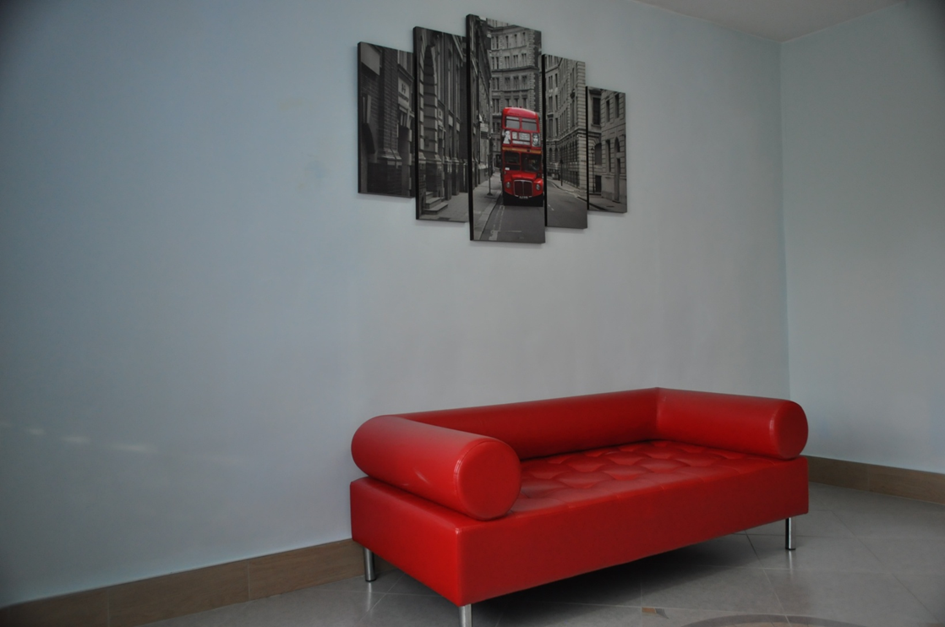
У нас созданы все условия для успешного выздоровления

Slide 15
На каждом реабилитационном этапе специалистами центра и консультантами проводится оценка достижений пациента по следующим основным направлениям:
- этика поведения в центре;
- критика пациента к своему заболеванию и поведению;
- навыки самообслуживания;
- уровень вовлеченности в жизнь терапевтического сообщества;
- качество индивидуальной работы по заданиям специалистов центра и консультантов;
- степень активности в работе психотерапевтических групп;
- личное отношение к трудовой деятельности;
- личное отношение к образованию, способность к обучению;
- степень ответственности (самоконтроля) за взятые на себя обязательства;
- семейные взаимоотношения, степень преодоления созависимости;
- коммуникативные навыки;
- планирование позитивного жизненного сценария;
- планирование индивидуального процесса ресоциализации.

Slide 16
Эффективность работы программы, достигается благодаря интенсивной работе с семьей пациента.
Взаимодействие участника реабилитационной программы с сотрудниками и консультантами центра происходит комплексно.
Пациент активно участвует в планировании и выполнении мероприятий программы, готовит культурно-развлекательные мероприятия, образовательные лекции для пациентов «младшего этапа».
Пациенты, закончившие программу реабилитации, продолжают программу наблюдения и поддержания ремиссии при центре.

Slide 17
Анонимно, бесплатно. Наши контакты: г. Иркутск ул. Ленинградская 77 +7 914 888 6616 +7 914 913 10 78

